Slide 1



Міністерство освіти і науки України
Харківський національний університет радіоелектроніки
Комплексний курсовий проєкт
Інформаційні системи в галузі астрономічних спостережень
Виконала:
ст. гр. ПЗПІ-22-8
Шевченко О. О.
Науковий керівник:
ст. викл. кафедри ПІ
Широкопетлєва М. С.

Slide 2
Мета роботи
Основною метою роботи є створення веб-застосунку для завантаження, обробки та публікації астрономічних спостережень, що поєднує сучасний інтерфейс, архітектуру REST API, зберігання спостережень у БД та інтеграцію з сервісом Astrometry.net.
2

Slide 3
Порівняння з аналогами
«SkyView»
«Astrometry.net»
Даний аналог має інтуїтивно зрозумілий інтерфейс, що дозволяє новачкам легко орієнтуватися у функціоналі. Серед його недоліків можна визначити відсутність можливості аналізу зображень неба та неможливість взаємодії з іншими користувачами.
На відміну від SkyView, цей аналог високоточний алгоритм визначення об’єктів на фото та публічне API для автоматизації обробки зображень, але неможливість зберігати або публікувати спостереження безпосередньо на платформі.
3

Slide 4
Постанова задачі
Для веб-клієнта:
завантаження астрономічних фотографій користувачем;
автоматична обробка зображення із застосуванням астрометрії;
публікації обраних спостережень у загальному каталозі.
Для сервера:
реєстрація та автентифікація користувачів;
запити до зовнішнього API Astrometry.net для аналізу зображень;
зберігання результатів аналізу у базі даних;
можливість перегляду, фільтрації та підписки на події.
4

Slide 5
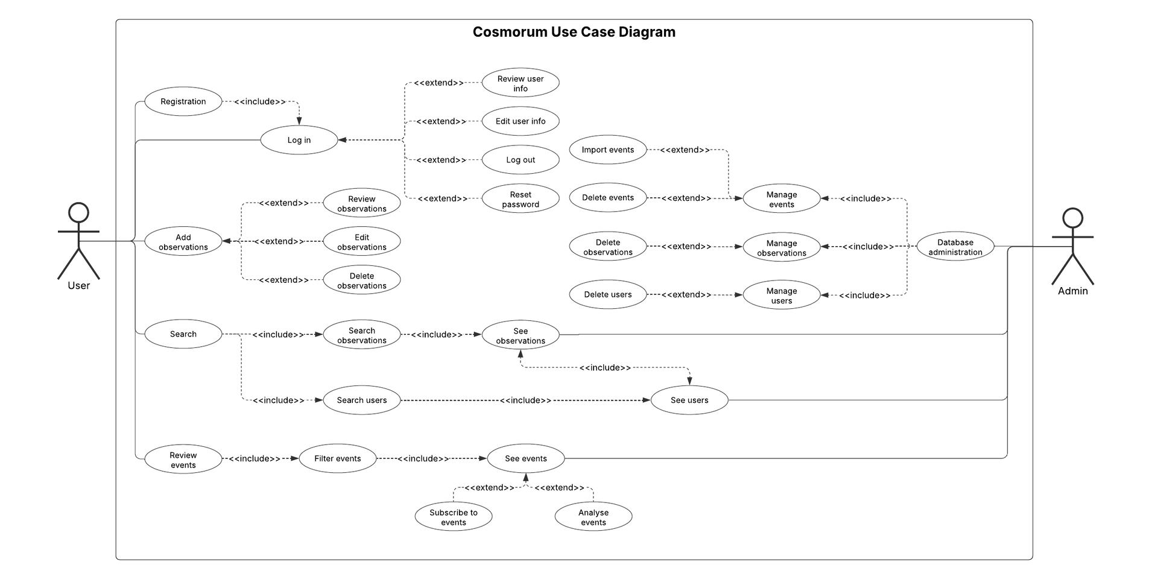
Use-case діаграма застосунку
5

Slide 6
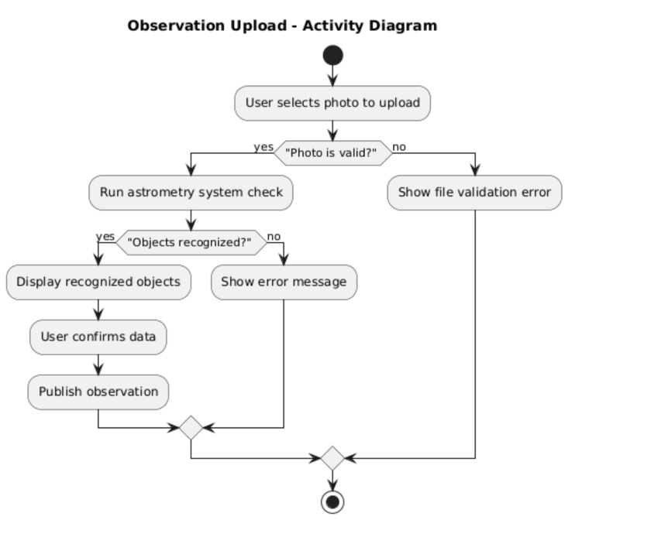
Діаграма активності для фрагменту системи, який відповідає завантаженню спостережень
6

Slide 7
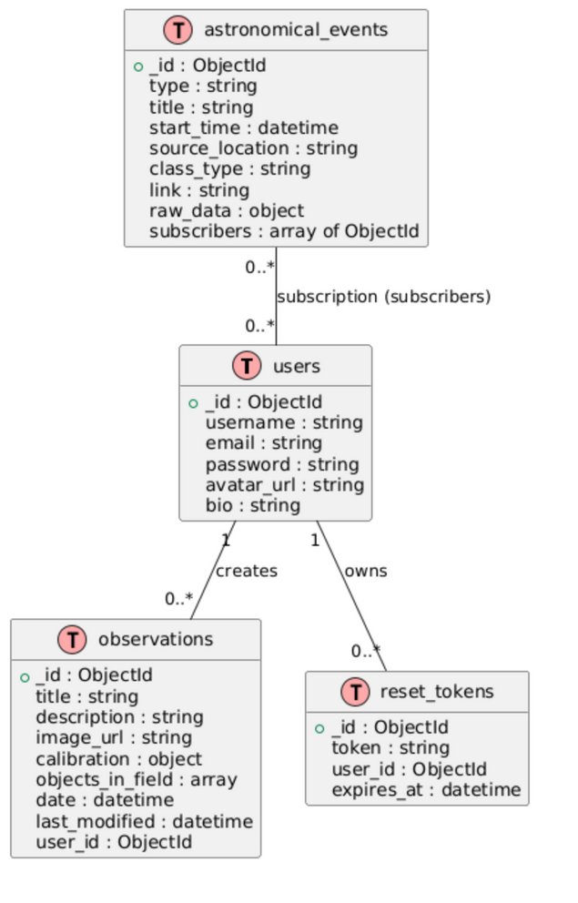
ER-діаграма бази даних системи
7

Slide 8
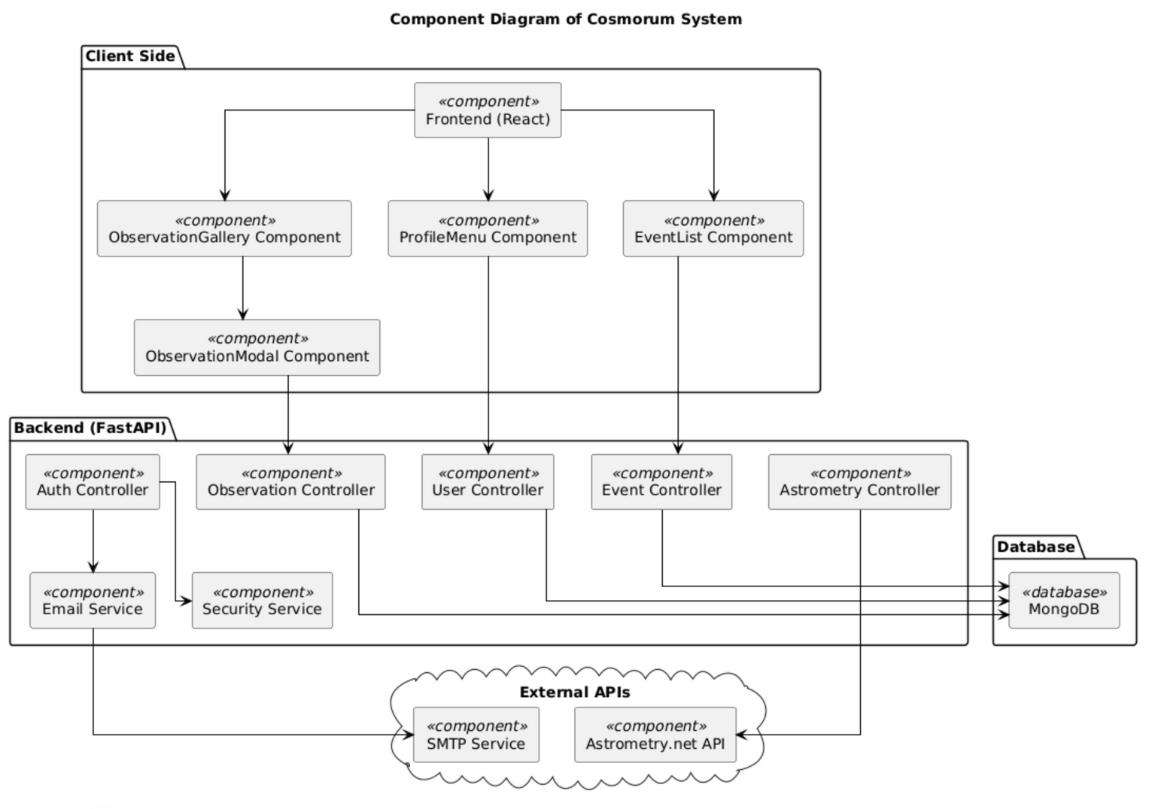
Діаграма компонентів системи
8

Slide 9
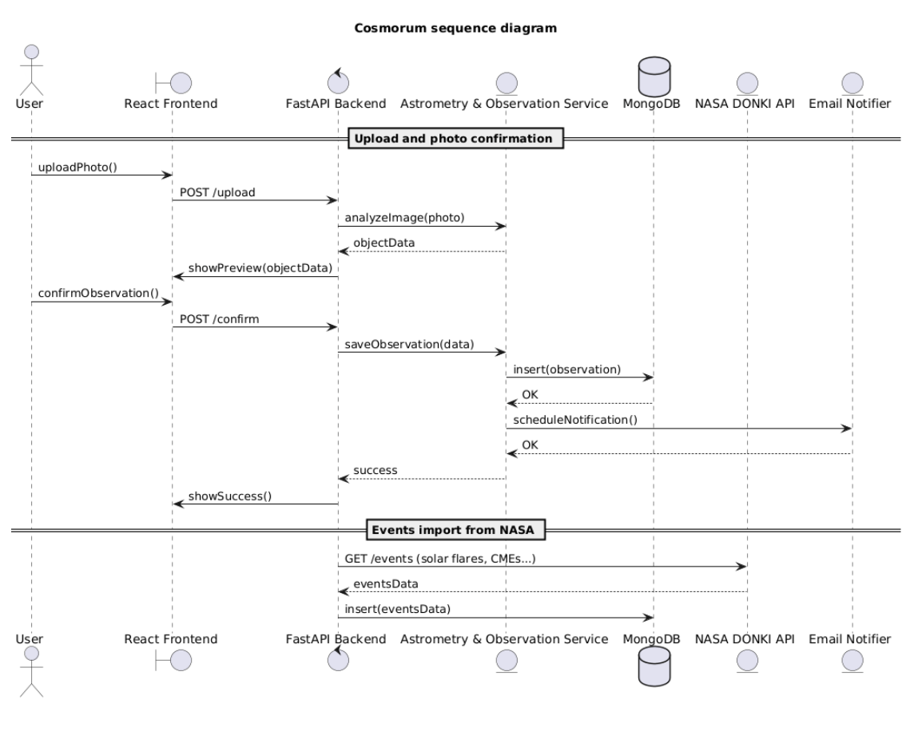
Діаграма послідовності системи
9

Slide 10
Використані технолоії
01
02
03
Бібліотека React (клієнт)
База даних MongoDB (сервер)
Astrometry.net, NASA API DONKI (зовнішні сервіси)
04
05
06
Фреймворк FastAPI для Python (сервер)
Фреймворк TailwindCSS (клієнт)
Email-сервер
10

Slide 11
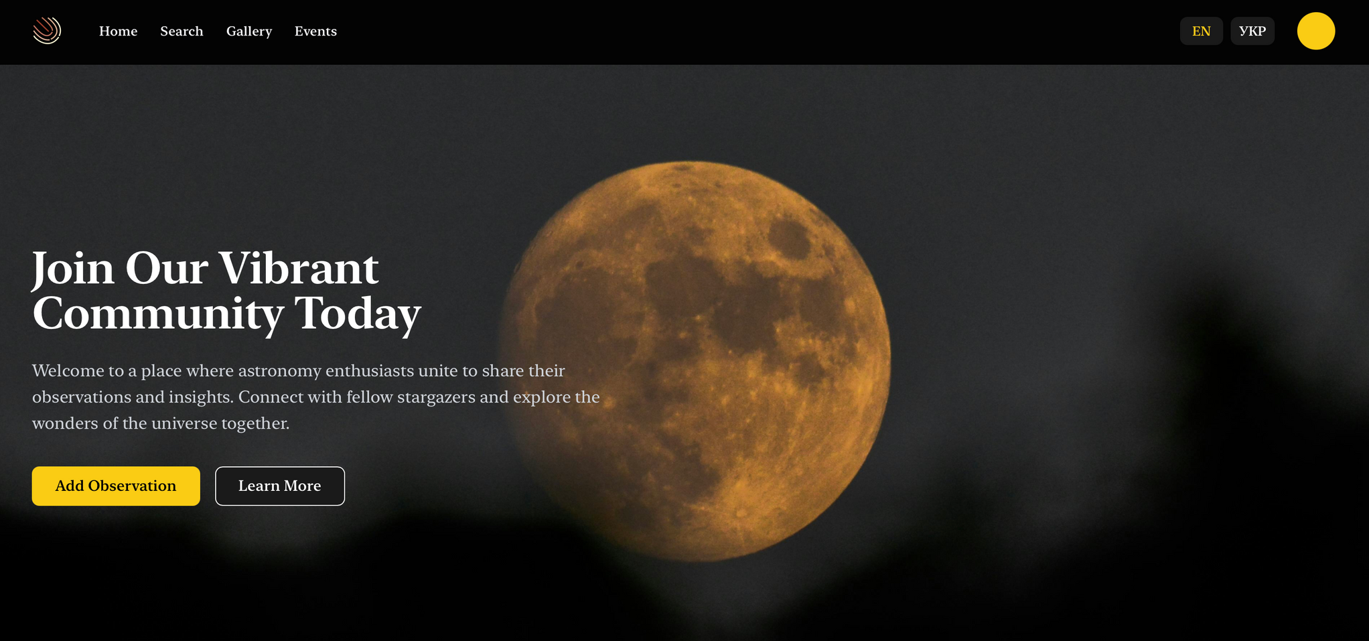
Інтерфейс головної сторінки
11

Slide 12
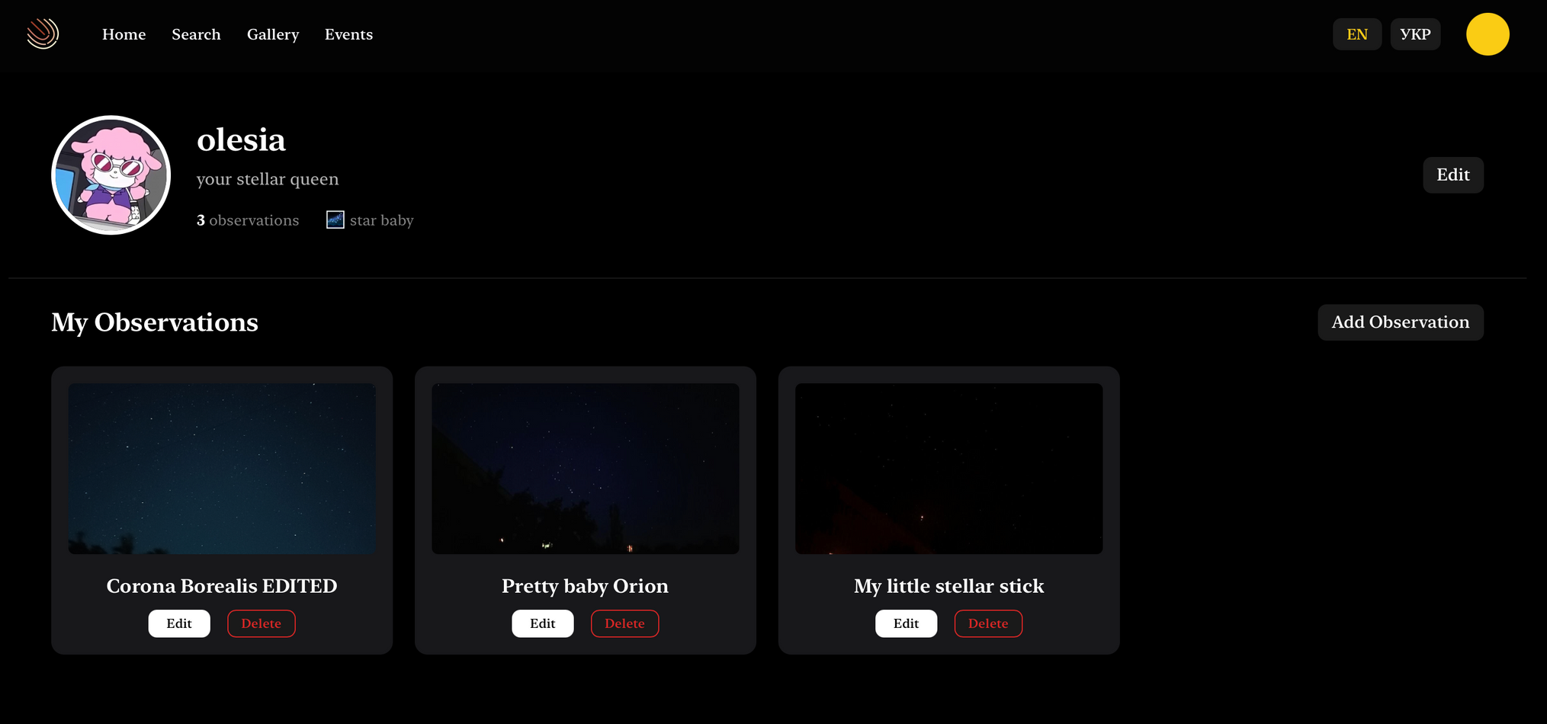
Інтерфейс користувача
12

Slide 13
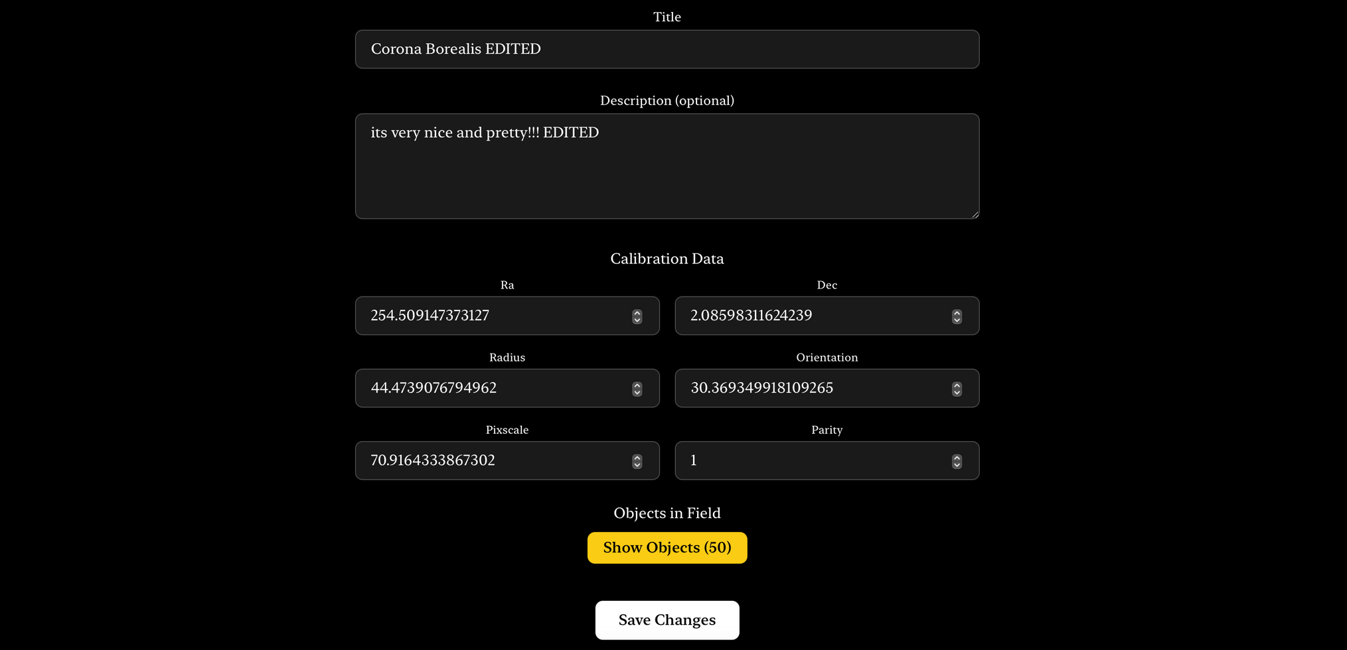
Інтерфейс редагування спостереження
13

Slide 14
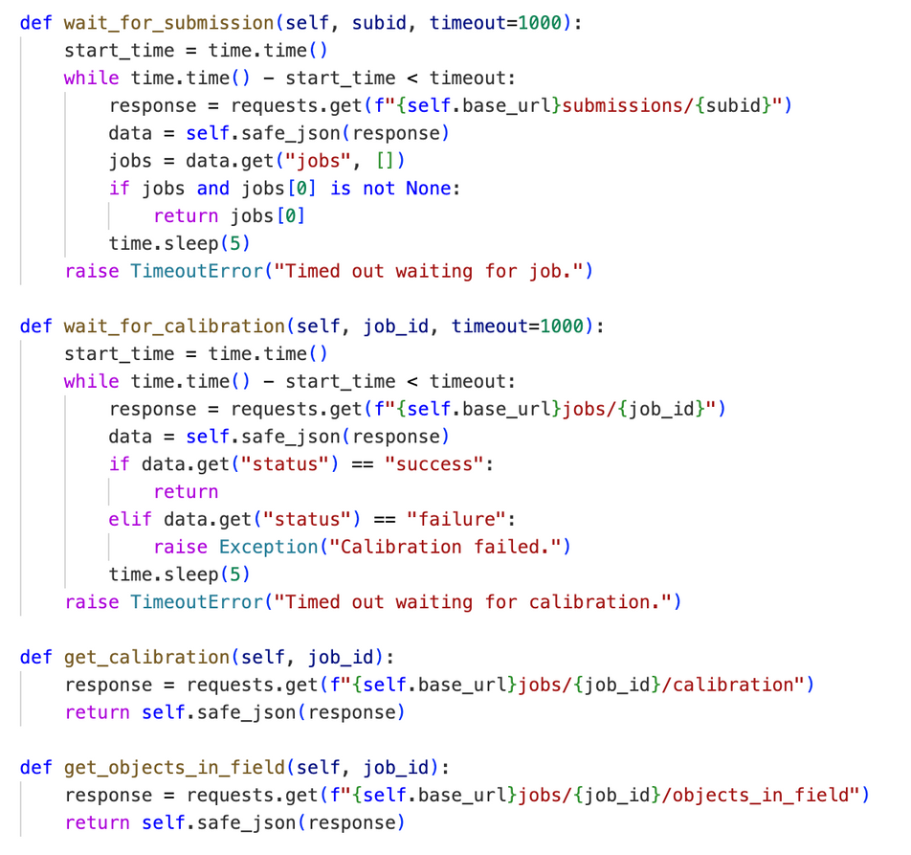
Код використання астрометрії
14

Slide 15
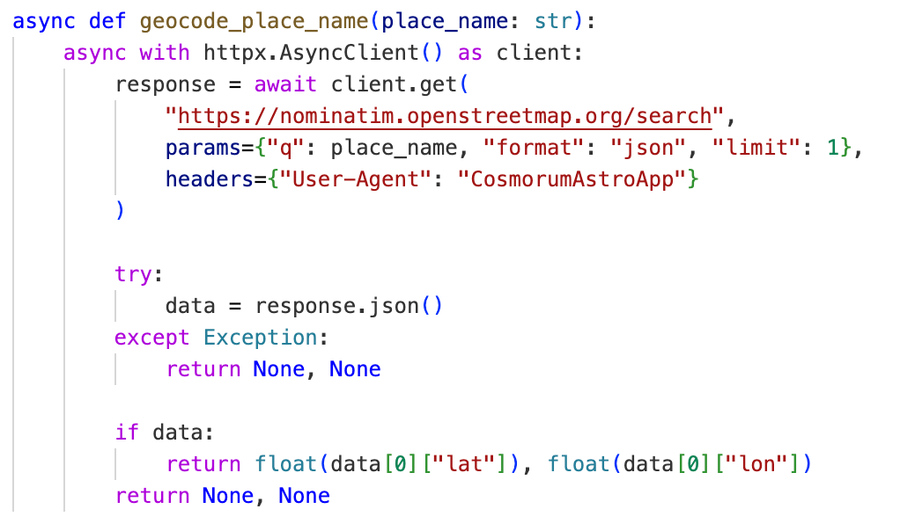
Код отримання геолокації спостереження за вказаними координатами
15

Slide 16
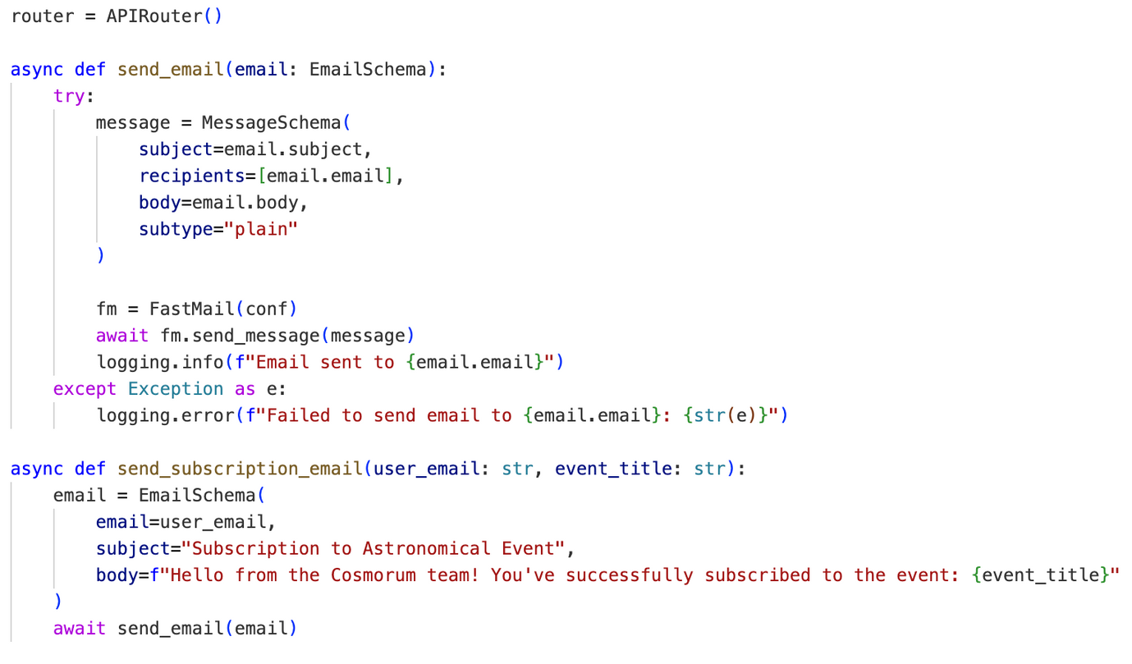
Код відправлення сповіщень про підписку на події
16

Slide 17
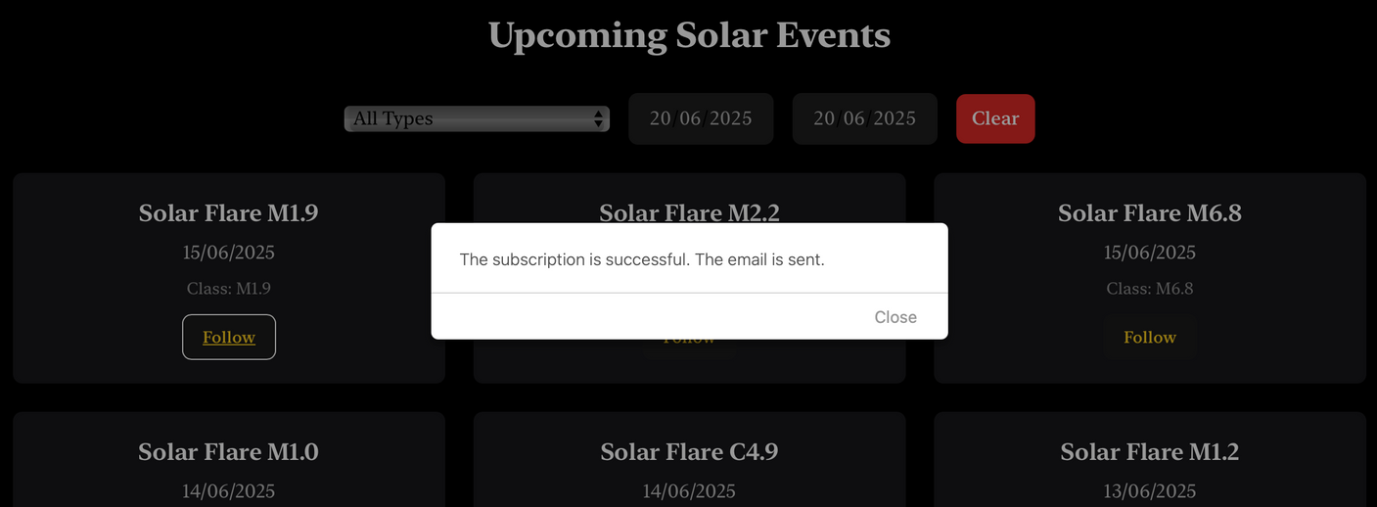
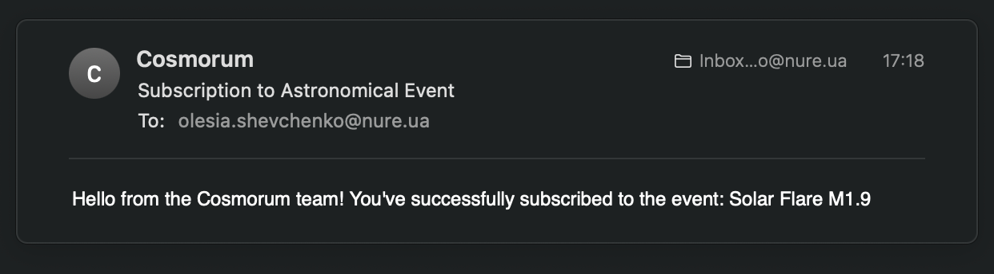
Приклад використання коду
17

Slide 18
Висновки
В результаті виконання комплексного курсового проекту було розроблено веб-застосунок для спостереження та аналізу астрономічних подій:
проведено аналіз предметної області, досліджено цільову аудиторію та визначено функціональні вимоги до системи;
сформовано архітектуру застосунку;
розроблено моделі бази даних;
реалізовано інтеграцію з NASA API для отримання астрономічних подій;
розроблено інтерфейс користувача з можливістю реєстрації, додавання та перегляду власних спостережень, а також підписки на астрономічні події;
у межах тестування перевірено функціональність системи та виявлено помилки, які були успішно усунені.
18

